Slide 1
Lecture 7 : Counting Sort, Radix Sort, Lower Bound for Sorting
Jack Kim

Slide 2
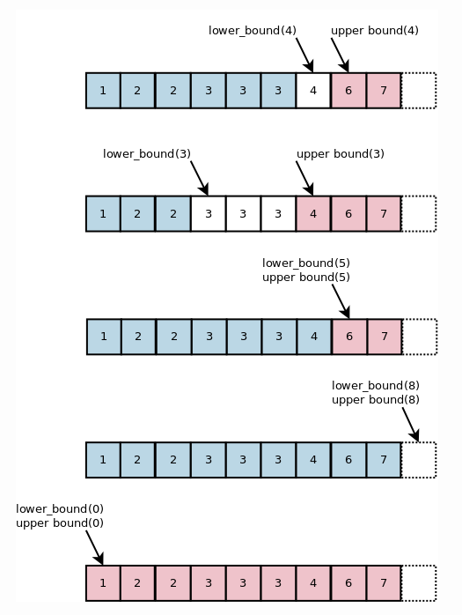
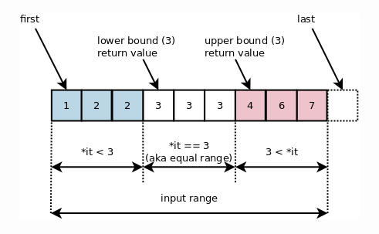
Lower Bounds
정렬되어 있는 배열에서 target 이상의 값이 처음 나오는 위치를 찾는 알고리즘이다.

Slide 3
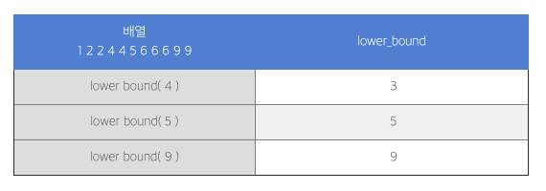
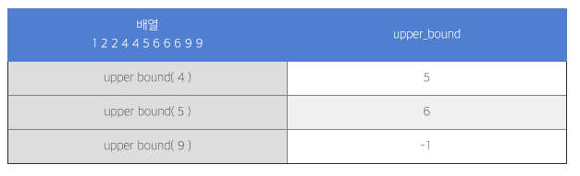
Lower Bounds
Lower bound https://jackpot53.tistory.com/33 https://reakwon.tistory.com/ http://bajamircea.github.io/coding/cpp/2018/08/09/lower-bound.html

Slide 4
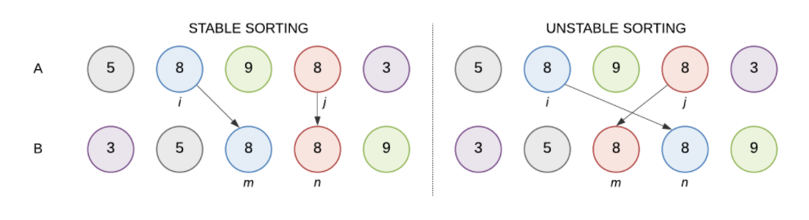
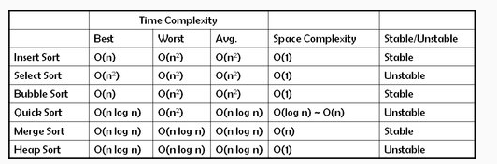
Stable Sorting (안정정렬) vs Unstable Sorting(불안정정렬)

Slide 5
Counting Sort (계수 정렬)
비교 정렬이 아니다.
정렬된 순서가 섞이지 않는 안정 정렬입니다.
메모리 낭비가 발생한다.
누적합 배열에 대한 접근을 O(1)에 달성하기 위해 정렬할 배열에 포함된 숫자의 최대값 만큼의 메모리를 필요로 합니다.
Counting Sort는 정렬하는 숫자가 특정한 범위(0~5) 안에 있을 때 사용하게 됩니다.

Slide 6
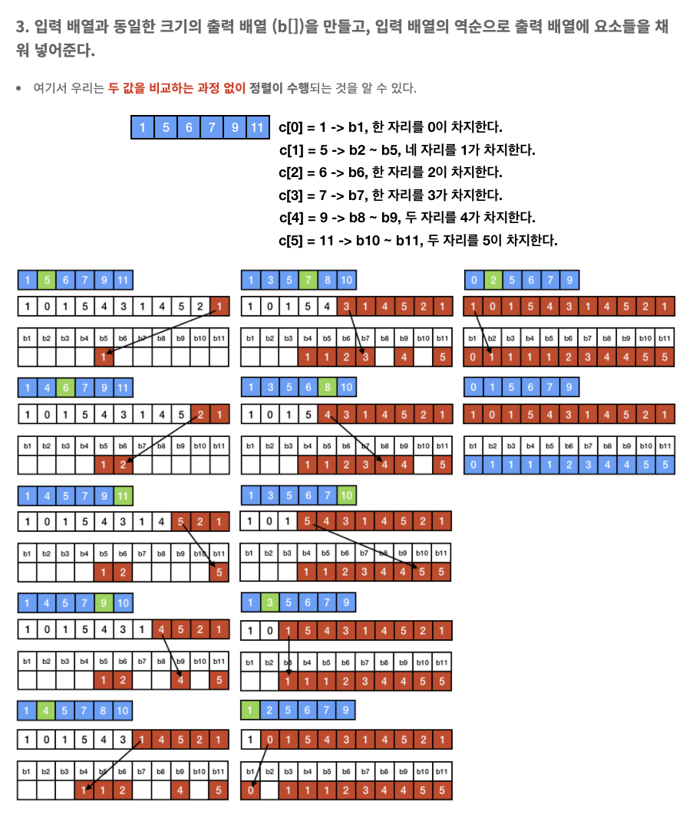
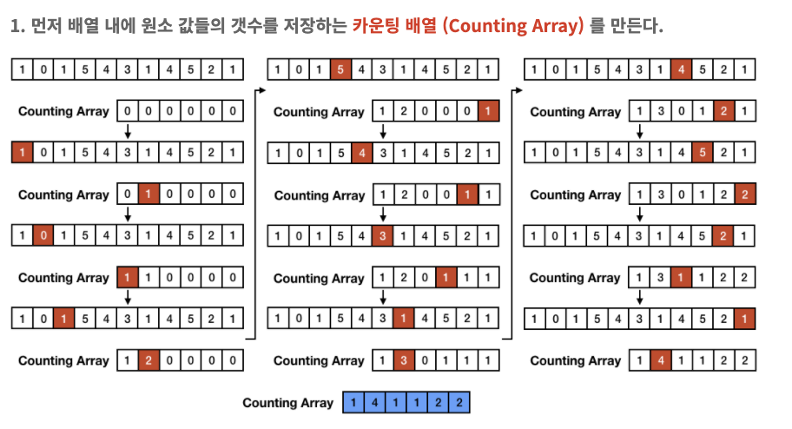
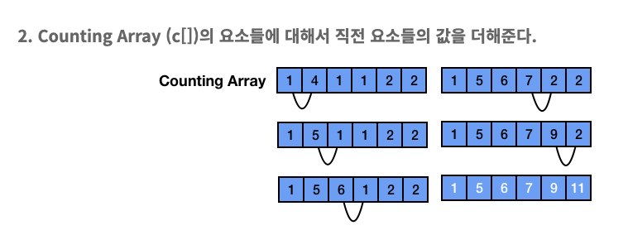
Counting Sort (계수 정렬)
https://www.cs.miami.edu/home/burt/learning/Csc517.091/workbook/countingsort.html

Slide 7
Counting Sort (계수 정렬)
계산 복잡도
Time Complexity : 배열을 모두 훑어야 하므로 O(n)
Best : O(n)
Average: O(n)
Worst : O(n)
Space Complexity : 배열내 요소의 최대값을 K라고 할 때, K+1 길이를 가진 Counting Array가 필요하므로 O(K)이다.

Slide 8
Radix Sort (기수 정렬)
비교 정렬이 아니다.
정렬된 순서가 섞이지 않는 안정 정렬입니다.
메모리 낭비가 발생한다.
낮은 자리수부터 비교하여 정렬을 한다. (LDS)
Radix Sort Animation:
https://www.youtube.com/watch?v=4S1L-pyQm7Y
https://www.cs.usfca.edu/~galles/visualization/RadixSort.html
Radix Sort : https://m.blog.naver.com/isaac7263/221568908590

Slide 9
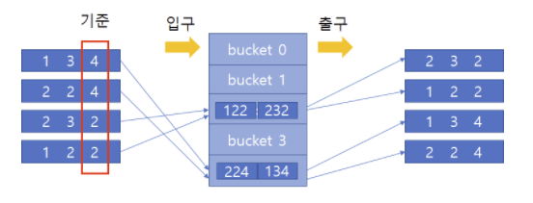
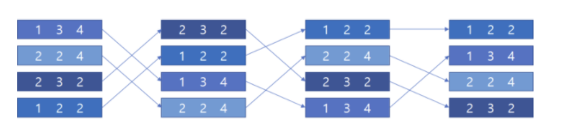
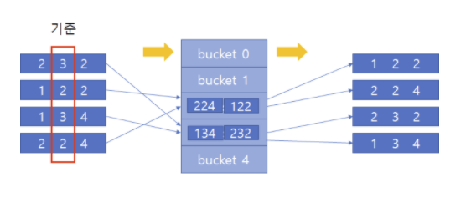
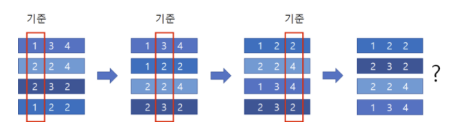
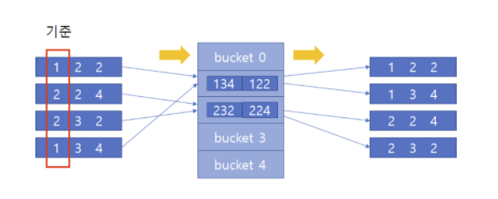
Radix Sort (기수 정렬)
LSD (Least Significant Digit)
MSD (Most Significant Digit)

Slide 10
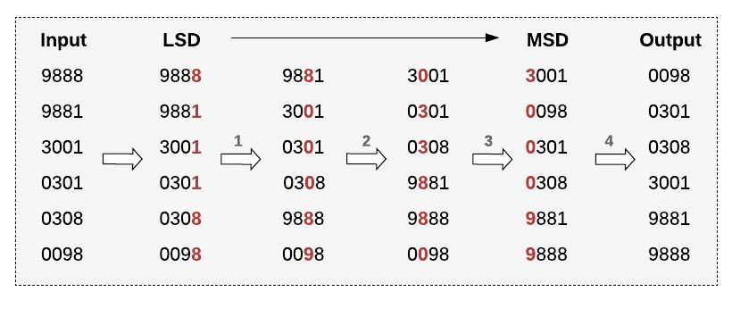
Radix Sort (기수 정렬)

Slide 11
Radix Sort (기수 정렬)
계산 복잡도
Time Complexity : O(n)
정렬 대상의 수가 n 이고, 모든 정렬 대상의 길이가 l 이라고 할 때, O(ln) ==> O(n)
n = 3 (최대 자리수 or 정렬 대상의 수) * l = 4 (대상의 길이) = O(12) => O(n)
Space Complexity : O(n)

Slide 12
참고 사이트
Lower bound
https://jackpot53.tistory.com/33
https://reakwon.tistory.com/
http://bajamircea.github.io/coding/cpp/2018/08/09/lower-bound.html
Counting Sort: 계수 정렬
https://bowbowbow.tistory.com/8
https://soobarkbar.tistory.com/101
https://devjin-blog.com/sort-algorithm-8/
Counting Sort Animations https://www.cs.miami.edu/home/burt/learning/Csc517.091/workbook/countingsort.html
Radix Sort Animation:
https://www.youtube.com/watch?v=4S1L-pyQm7Y
https://www.cs.usfca.edu/~galles/visualization/RadixSort.html
Radix Sort : https://m.blog.naver.com/isaac7263/221568908590

Slide 13
Q & A

